Slide 1
خريطة الحصة
الترحيب
التاريخ + القوانين
الروتين اليومي
العنوان + الأهداف
التهيئة الحافزة
عرض الدرس
الأنشطة
الألعاب
التغذية الراجعة
عبر عن شعورك
التواصل
الترحيب
إجازة سعيدة يا صغاري
اليوم: الخميس الونيس
التاريخ: 28 أكتوبر 2021م
22 ربيع الأول 1443هـ
المعلمة : عائشه الشامسي
قيمة شهر أكتوبر: الاحترام

Slide 3
خريطة الحصة
الترحيب
الحضور والغياب التاريخ + القوانين
الروتين اليومي
العنوان + الأهداف
التهيئة الحافزة
عرض الدرس
الأنشطة
الألعاب
التغذية الراجعة
عبر عن شعورك
التواصل
من سيفوز اليوم معنا
هل هم أصدقاء راشد، أم صديقات لطيفة ؟
الحضور والغياب

Slide 4
قوانين الحصّة في التعلّم الهجين:

Slide 5
نتائج الالتزام بتعليمات ما قبل الدرس :
تحقيق أهداف الدرس بفاعلية ..
الحصول على أوسمة بالبوابة الذكية ..
تحقيق نسبة كبيرة من فهم و استيعاب الدرس ..
الاستمتاع بالدرس..

Slide 7
خريطة الحصة
الترحيب
الحضور والغياب التاريخ + القوانين
الروتين اليومي
العنوان + الأهداف
التهيئة الحافزة
عرض الدرس
الأنشطة
الألعاب
التغذية الراجعة
عبر عن شعورك
التواصل
مهارة الطلاقة اللفظية: يقرأ الطالب 80 كلمة في الدقيقة.
الروتين اليومي

Slide 8
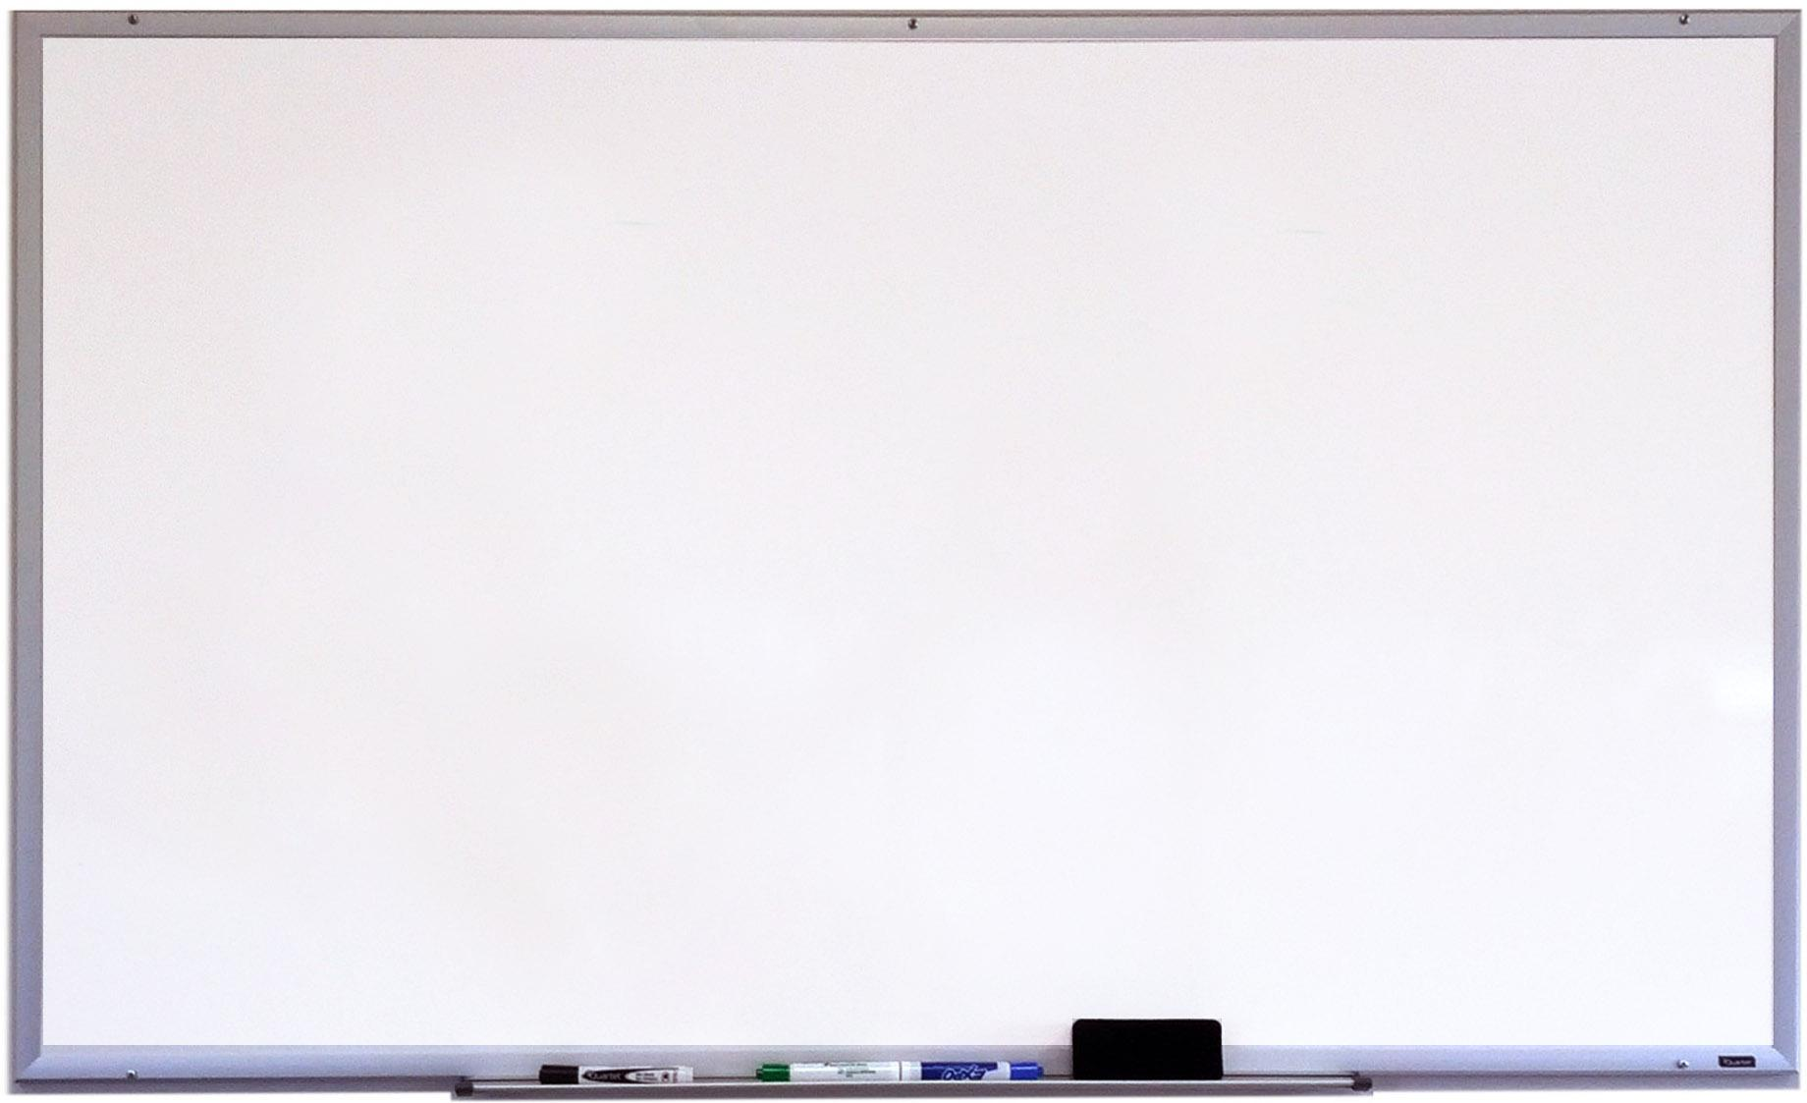
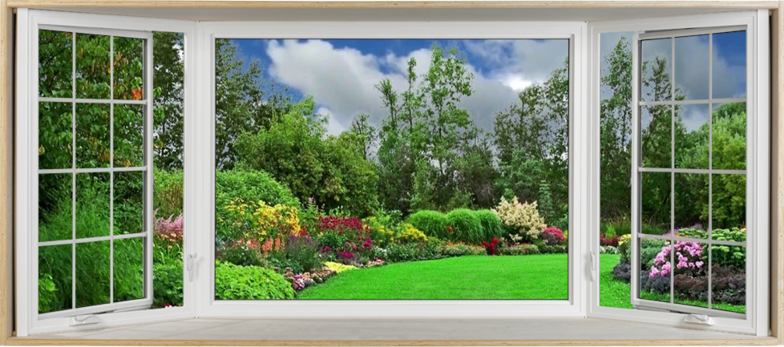
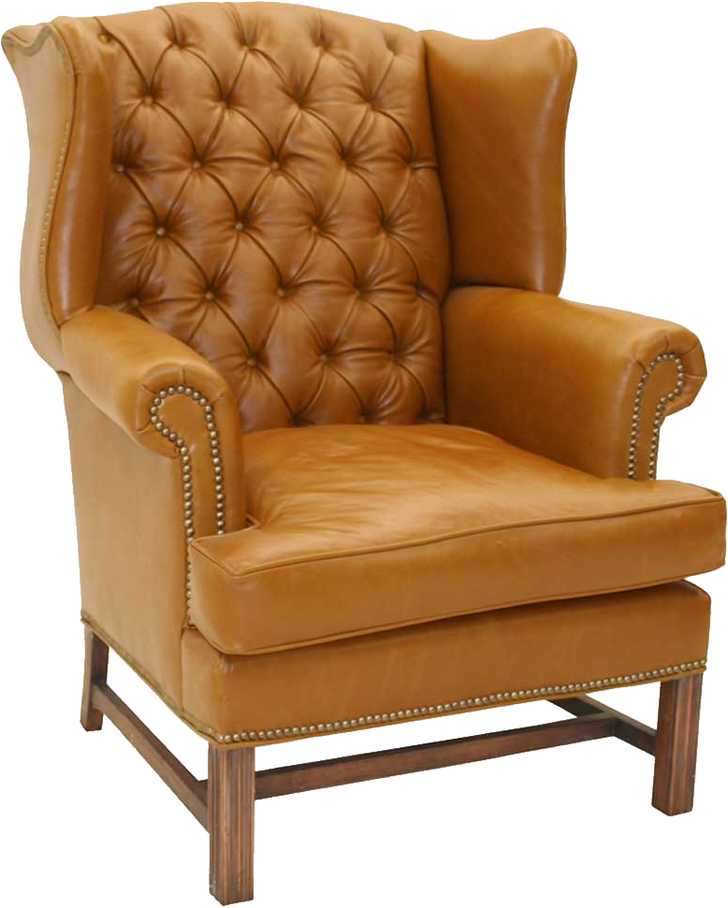
خريطة الحصة
الترحيب
الحضور والغياب التاريخ + القوانين
الروتين اليومي
العنوان + الأهداف
التهيئة الحافزة
عرض الدرس
الأنشطة
الألعاب
التغذية الراجعة
عبر عن شعورك
التواصل
نواتج التعلم :-
العنوان
والأهداف
1- أنْ يستوعب المتعلم النص السردي المسموع محددا المغزى العام.

Slide 9
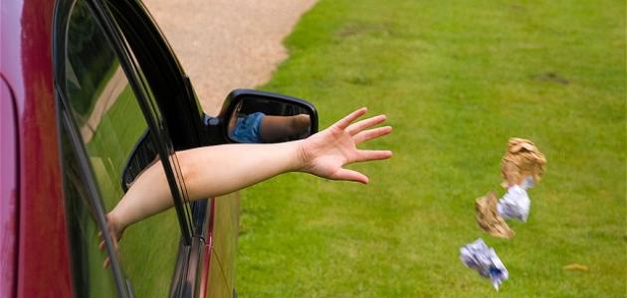
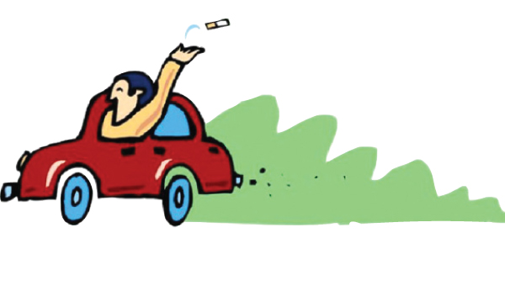
ماذا تفعل عندما ترى أحد الأطفال يلقي المهملات في غير مكانها؟

Slide 10
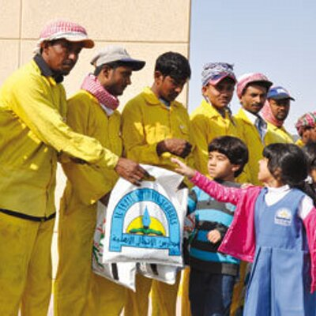
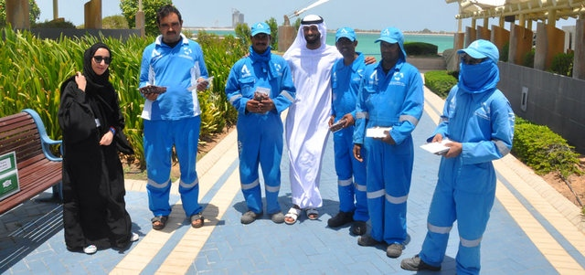
كيف تعامل عامل النظافة في الشارع ؟

Slide 11
ما الموضوع الذي تتوقع أن تسمعه
في هذه الحصة ؟
النظافة من الإيمان
على قدر إيمانك تكن نظافتك

Slide 12
الموضوع
نص استماع
سر القوة
لا تنسوا

Slide 13
آداب الاستماع
حسن الإنصات.
إدراك النص المسموع.
التركيز
تمييز الأفكار.

Slide 14
ص 67

Slide 16
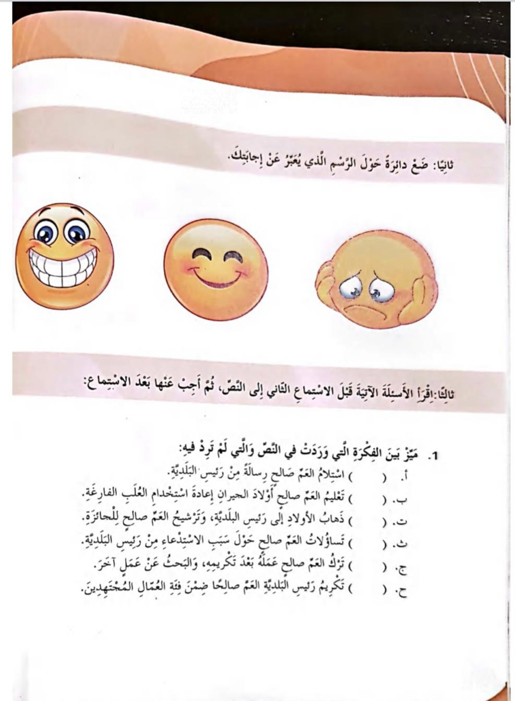
ص 68

Slide 17
التقييم الختامي
الفول
أ- صنع خالدٌ علبة أقلام جميلة من علبة .................
ص 69
دُمية
ب- صنعت سمية.............من كرتون لفافة ورق الحمام.
قارورة الزجاج
ت- صنعت فرح مزهرية من .................
ث- صنع أحمد عربة من علبة.............
كرتون فارغة وبعض الأغطية

Slide 19
ربط بالهوية الوطنية

Slide 20
خريطة الحصة
الترحيب
الحضور والغياب التاريخ + القوانين
الروتين اليومي
العنوان + الأهداف
التهيئة الحافزة
عرض الدرس
الأنشطة
الألعاب
التغذية الراجعة
عبر عن شعورك
التواصل
ماذا تعلمت من الدرس؟
1
بطاقة خروج
من الحصة
ما الذي أعجبك في الدرس؟
2
عبر عن شعورك

Slide 21
شُكراً لكم أتمنى أنكم قضيتم وقتًا ممتعًا ومفيدًا.
ألقاكم غدًا

